Slide 1
LOGICIEL DE GESTION DE L’INFORMATION
Au service des laboratoires LABPLUS depuis 1994
Engagement envers notre Clientèle
^{Excellence des Services}
Maintenance, Amélioration et Développement de produits

Slide 2
LABPLUS
Avantages
^{Gain de productivité}
Amélioration de la précision et de la cohérence des données
Accès rapide et ouvert à la qualité information
^{Mieux utiliser les ressources}
^{Agilité accrue}

Slide 3
Architecture d’un système LabPlus
Serveur LabPlus
Station LabPlus client
Systèmes externes au laboratoire et autres outils clients
LAN - Laboratoire
Station de travail

Slide 4
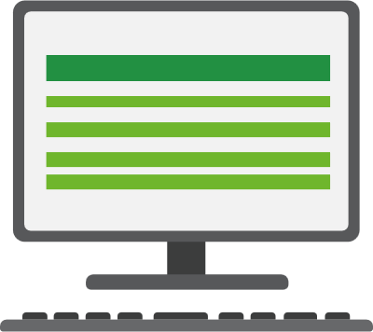
^{Cycle d’information LabPlus}
^{Planification du travail}
^{Validation des résultats}
^{Inscription des échantillons}
^{(automatique ou manuelle)}
^{Utilisation de l’information}
Saisie manuelle ou automatique des résultats d’analyse
Calcul et traitement des valeurs

Slide 5
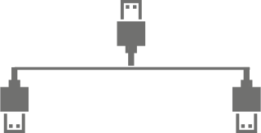
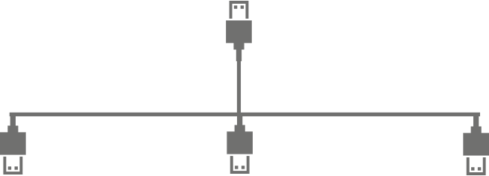
^{Test, paramètre et échantillon}
Échantillon 1
Échantillon 2
Échantillon 3
Liste des échantillons
Méthode
Méthode / Échantillon 1
Méthode / Échantillon 2
Méthode / Échantillon 3
Liste des méthodes
Test
Test
Résultat 1
Résultat 2
Résultat 3
Résultats d’analyses
Unité de plus bas niveau de LabPlus
(valeur numérique, scientifique ou texte)
Super-paramètre
(regroupement)
La combinaison Paramètre-test est unique.

Slide 6
^{Concept du système LabPlus}
Traçabilité
Multi-site, département, Laboratoire
Suivi du cycle de traitement d’un échantillon;
Validation des résultats hors spécification;
Portail client (eLabplus)
Diminution des saisies de résultats en double;
Contrôle du risqué d’erreur.

Slide 7
^{Exemple d’utilisation}
Inscription
Analyse du coût de la solution
Pour naviguer entre les applications, les échantillons et les analyses, vous devez consulter une application. Il y a plusieurs façons d’enregistrer des échantillons:
Le prix varie selon les critères suivants:
• Automatique: Lors de l’utilisation du planificateur de tâches à l’aide de plug-ins ou de modèles.
• Nombre de techniciens;
• Nombre d’instrument à configurer;
• Interface avec un autre système;
• Portail Clients;
• Nombre de types de laboratoires (bio, chimie ...)
• Nombre d’analyses et de tests à configurer.
• Automatique: Lors de l’utilisation de l’interface LabPlus.

Slide 8
^{Domaines LabPlus}
La fonctionnalité est accessible par les domaines.
Le format XML est utilisé pour importer des données dans Labplus.
DOMAINE | DESCRIPTION
Analyse | Pour effectuer des travaux de laboratoire: recevoir / planifier le travail, suivre / analyser des échantillons, produire des rapports
Ressources | Pour gérer les actifs du laboratoire
Services de laboratoire | Fournit de la valeur aux organisations, aux autres systèmes et aux employés ^{de laboratoire}
Gestion de laboratoire | Gérer les opérations du laboratoire et prendre des décisions
Système | Pour configurer et gérer les préférences système et utilisateur

Slide 9
^{Domaines LabPlus (suite)}
^{PlugIns}
Définition de l’entreprise personnalisée
Règles et workflows
Événements disponibles pour divers opérations
Environnement de développement
Comporte un débogueur et utilitaire de traçage
Utilisez les plug-ins pour configurer des identifiants et plus encore !

Slide 10
FileWatcher : Interface de service Web
FileWatcher est un service qui exécute des fichiers de types XML provenant de différentes sources capable de générées un fichier XML.
Ces sources (LimsLink, Excel, Planificateur de tâches, etc.) conservent les fichiers XML dans un dossier identifié lors de la configuration de l’application.
À intervalles réguliers, le service consulte le dossier généralement appelé ‘’Entrée’’ et exécute tous les XML disponibles. Après son exécution, un XML est supprimé.
Le résultat de l’exécution est sauvegardé dans un autre dossier également appelé ‘’Sortie’’.

Slide 11
^{Architecture logicielle}
Serveur base de données
Windows 2012
SQL Server 2012
.NET Framework 4.5 et plus
Serveur web pour application
Windows 2012
IIS 7 et .NET Framework 4.5 et plus
Crystal Report Runtime (2013 et plus)
Poste de travail
Internet Explorer 6 ou plus récent (préférable IE 11)
Adobe Acrobat Reader (pour afficher les rapports PDF)
Microsoft Office ou Viewers (pour afficher les rapports Excel et Word)

Slide 12
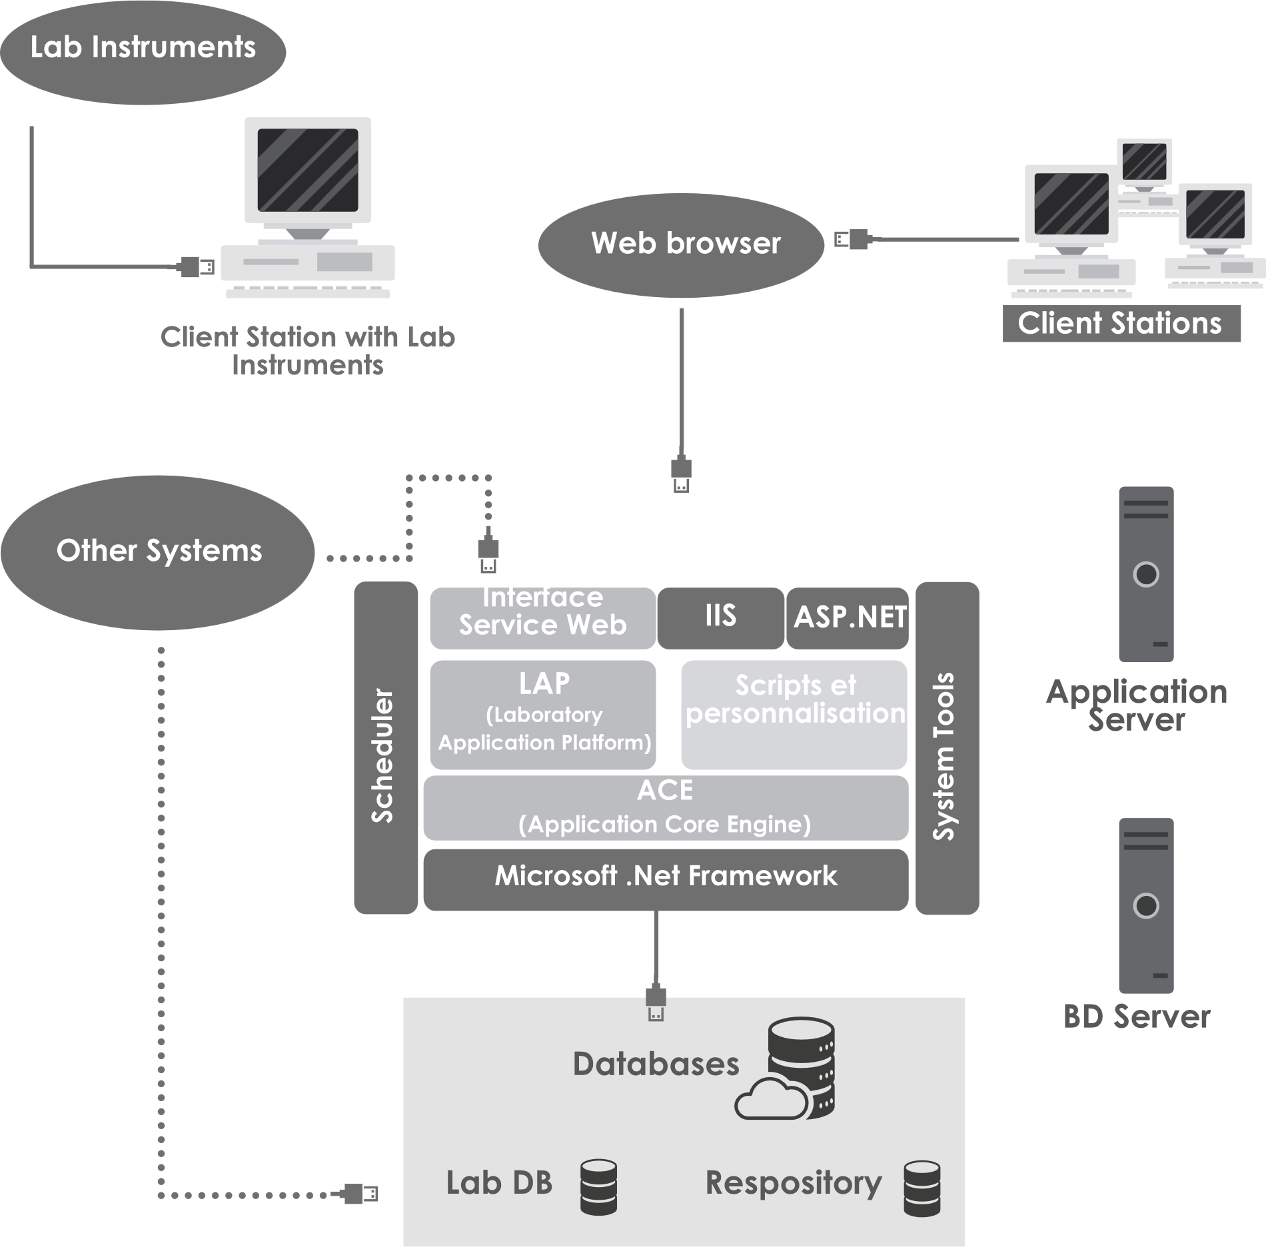
^{Architecture physique}
Stations client
Instruments Lab
Web browser
Station client avec instruments Lab
Interface Service Web
ILS
ASP.NET
LAP
(Laboratory Application Platform)
Scripts et personnalisation
Autre Systèmes
Planificateur
Outils de système
ACE
(Application Core Engine)
Serveur d’Application
Microsoft.Net Framework
Base de données
BD Lab
Dépôt
Serveur BD

Slide 13
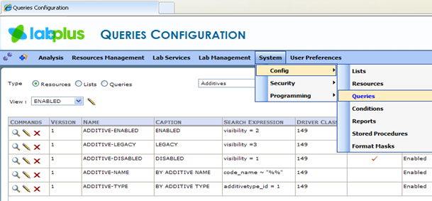
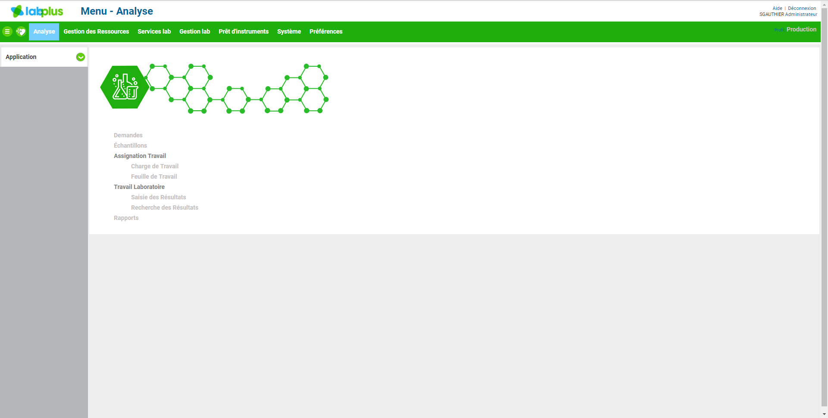
^{Requêtes de données}
Un outil simple pour créer des requêtes utilisant toutes les Entités et les Attributs du système; il suffit de choisir parmi les listes déroulantes!
^{Analyse}
Enregistrement; consiste en une requête, ses échantillons et ses analyses
Il est facile de créer un modèle de requête pour des listes, des ressources et même des requêtes!

Slide 14
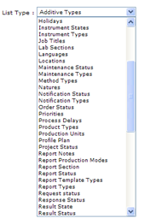
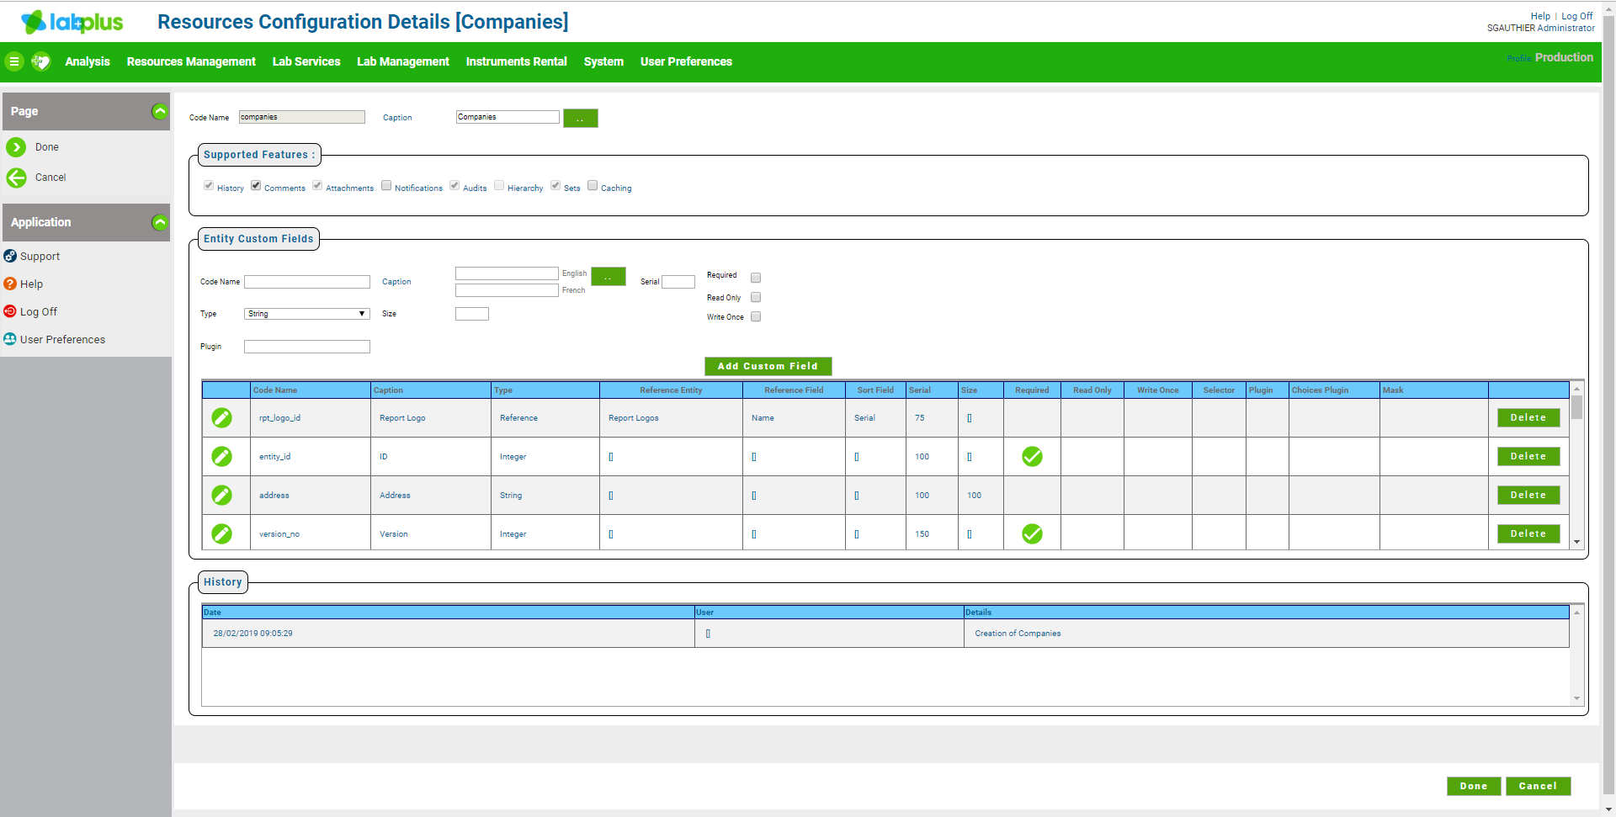
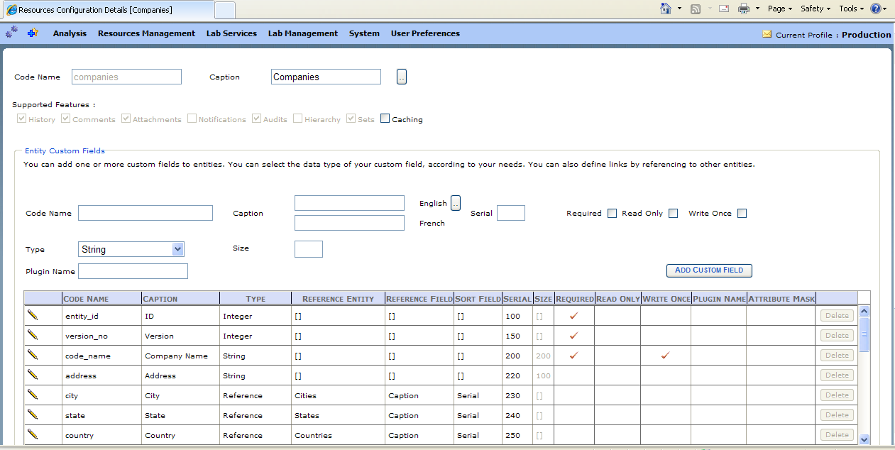
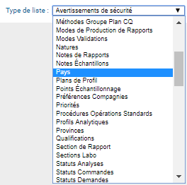
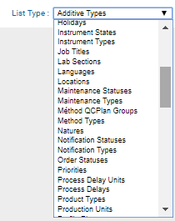
^{Requêtes de données (suite)}
^{Configurer les données}
Ajouter et éditer des listes et leurs attributs,
Trier les données, Utiliser différents types de champs,
Données de référence de toute autre liste existante,
Gérer des données ‘’obligatoires’’ ou ‘’en lecture seulement’’ et bien plus encore !

Slide 15
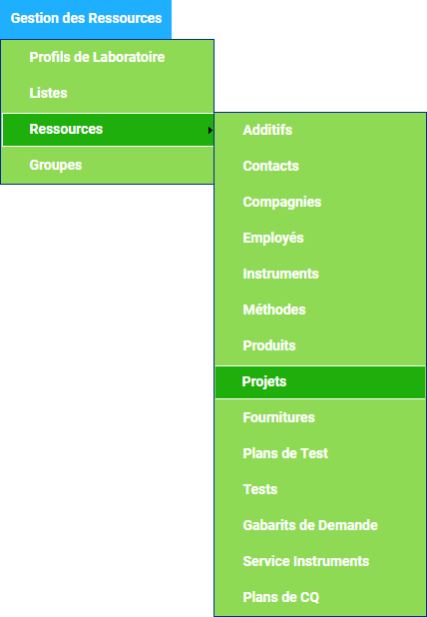
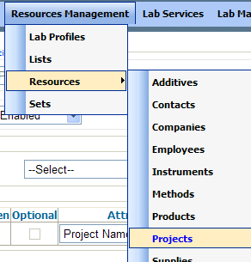
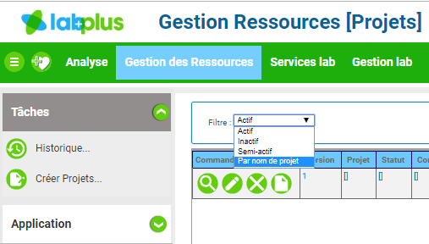
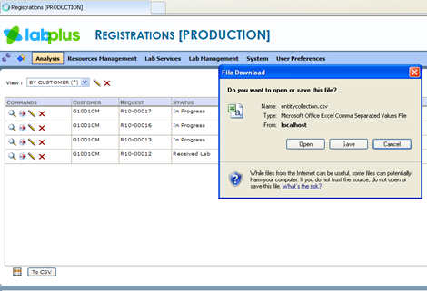
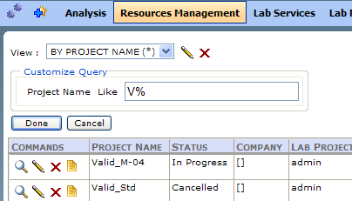
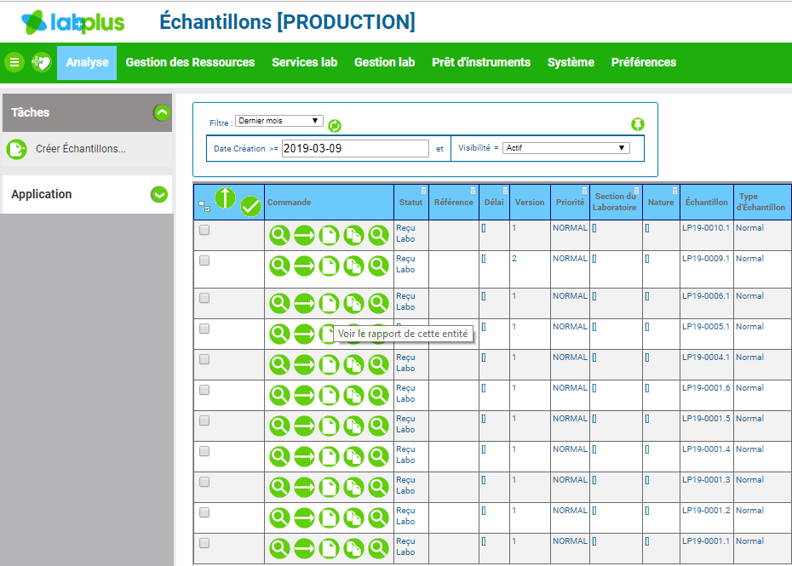
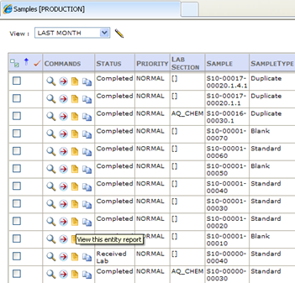
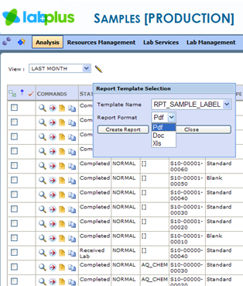
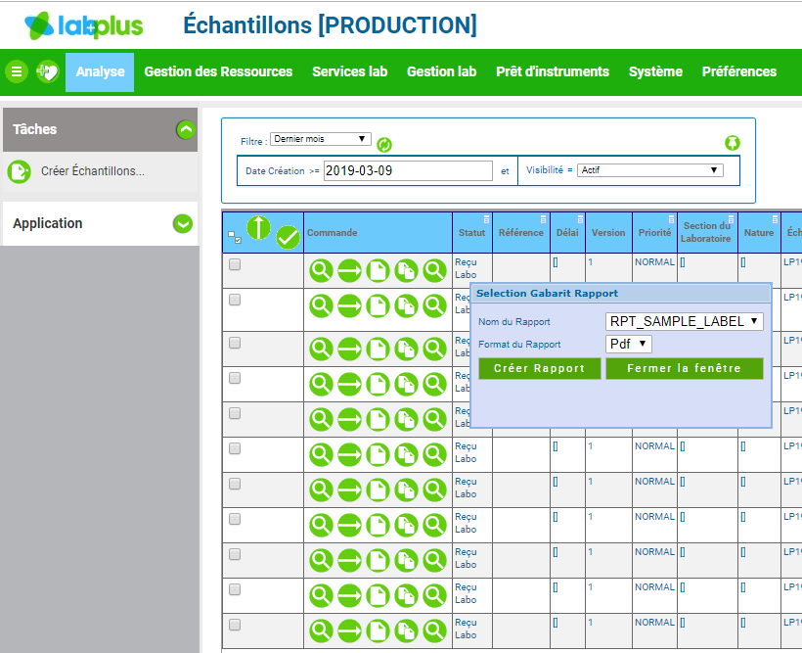
^{Les données}
^{Obtenir des données}
Choisissez une entité, choisissez un modèle de requête et complétez les critères.
^{Exportation des données}
Les données peuvent être exportées en utilisant directement à partir de n’importe quel écran en un seul clic.
Les données choisies sont exportées vers MS-Excel au format « .csv ».
^{Reporter des données}
Les données sont rapportées à l’aide de modèles de rapport
Formats de rapport: Adobe, MS-Word, MS-Excel

Slide 16
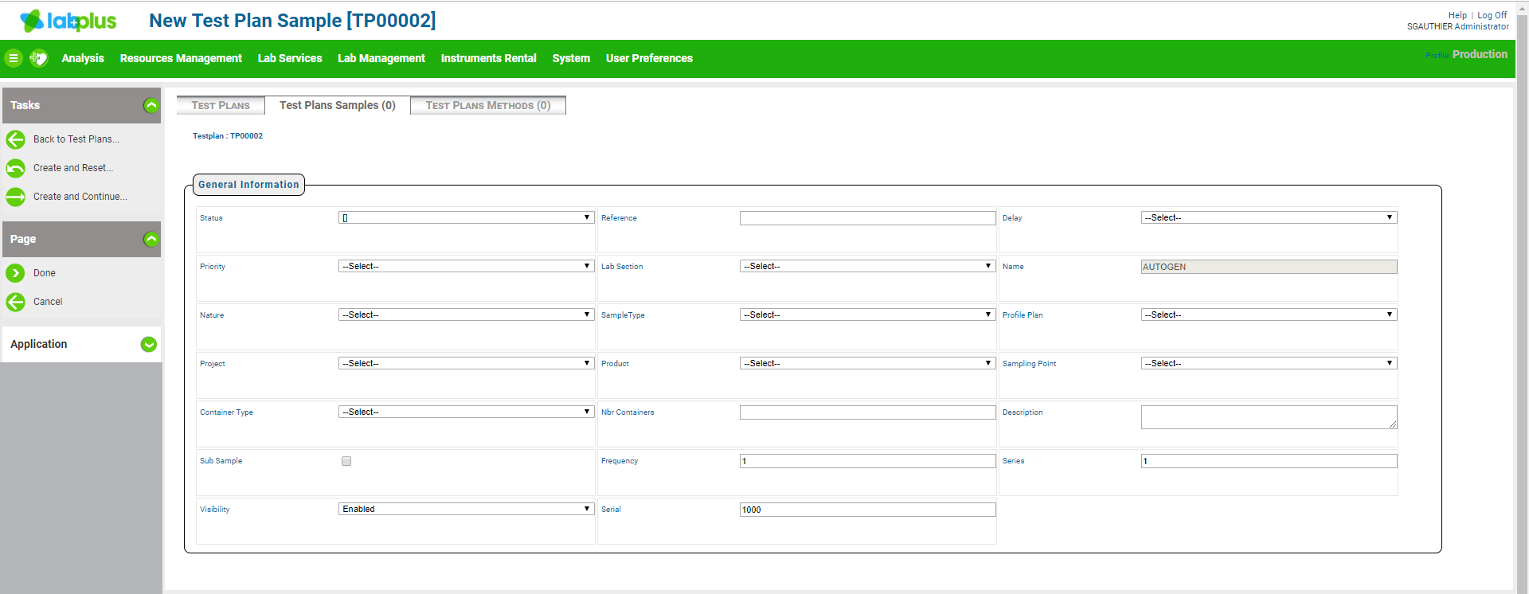
^{Configurer}
^{Fréquence de test / méthode}
La configuration des plans de test automatise les tests de routine!

Slide 17
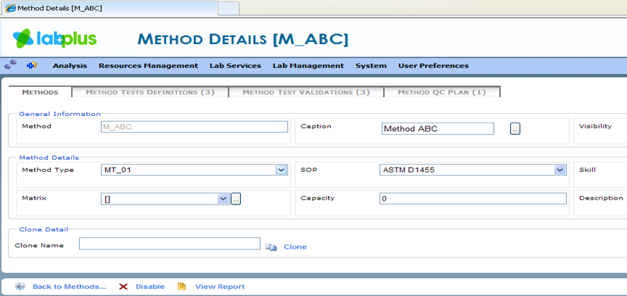
^{Configurer (suite)}
^{Ressources}
Comme une méthode analytique - décrivez simplement la méthode, ses tests, ses validations et ses plans de CQ!

Slide 18
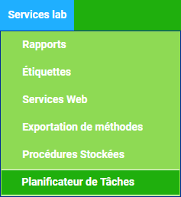
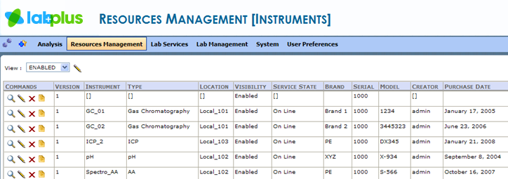
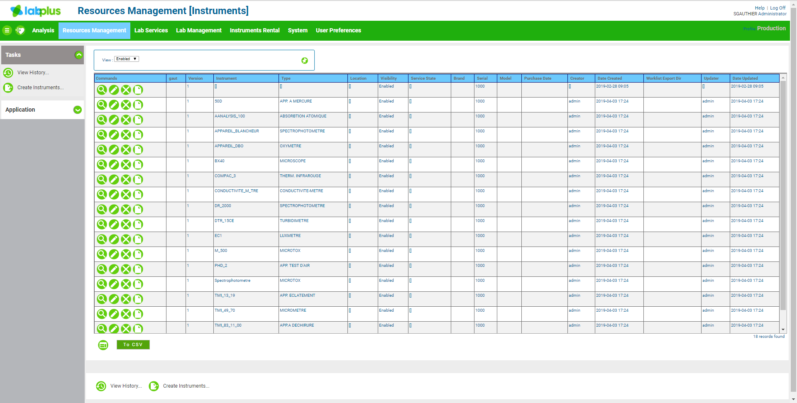
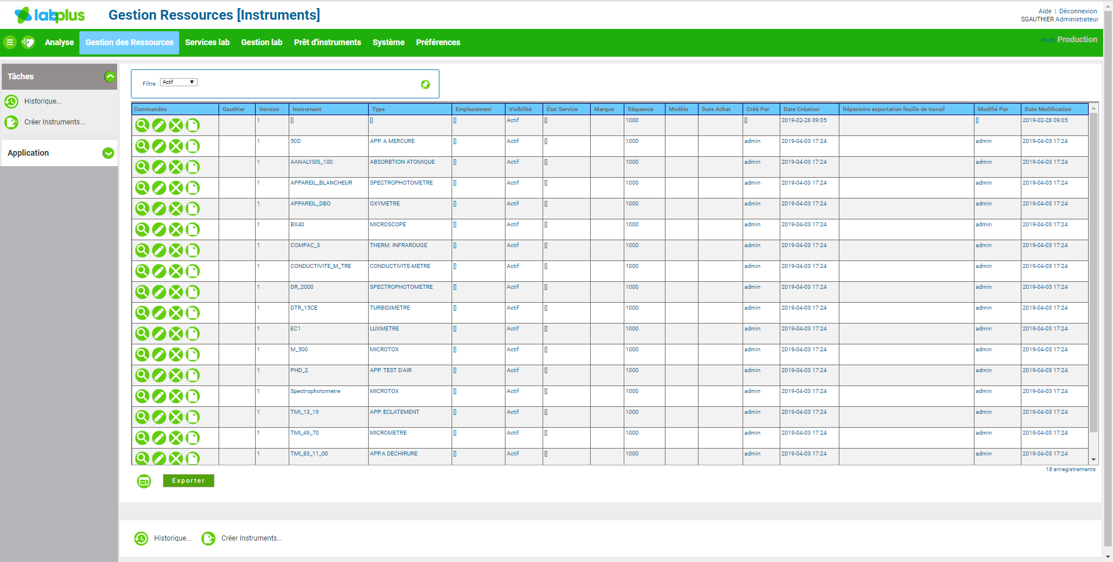
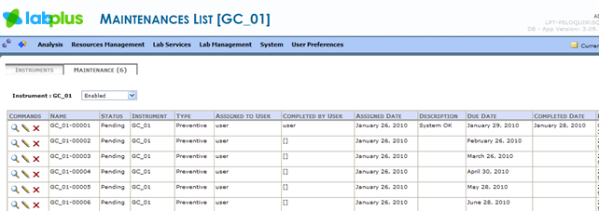
^{Configurer (suite)}
^{Gestion des appareils}
^{Entretien des instruments}
Configurez les instruments et leur planning de maintenance.
Utiliser le Planificateur de tâches LabPlus pour planifier la maintenance.

Slide 19
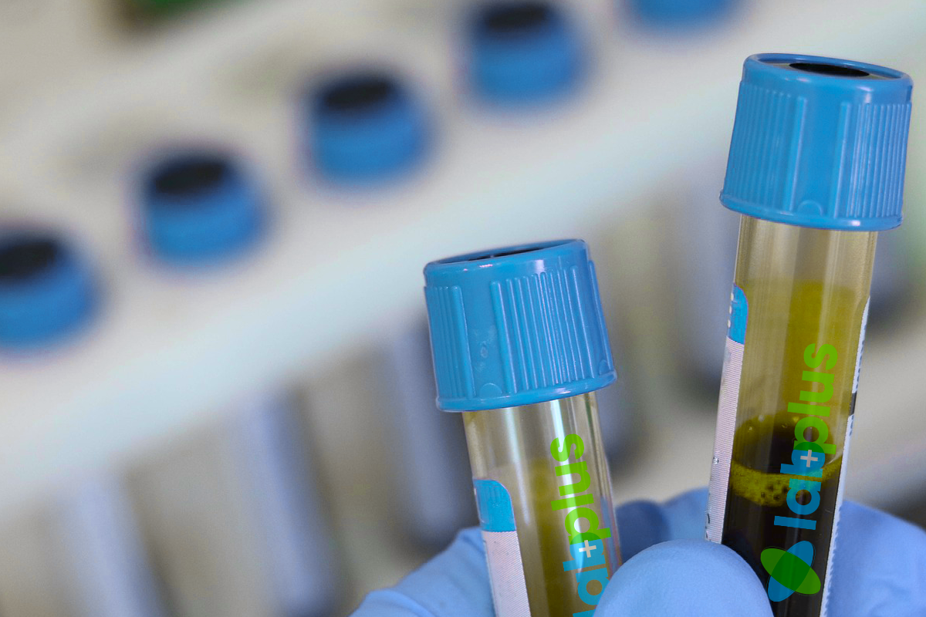
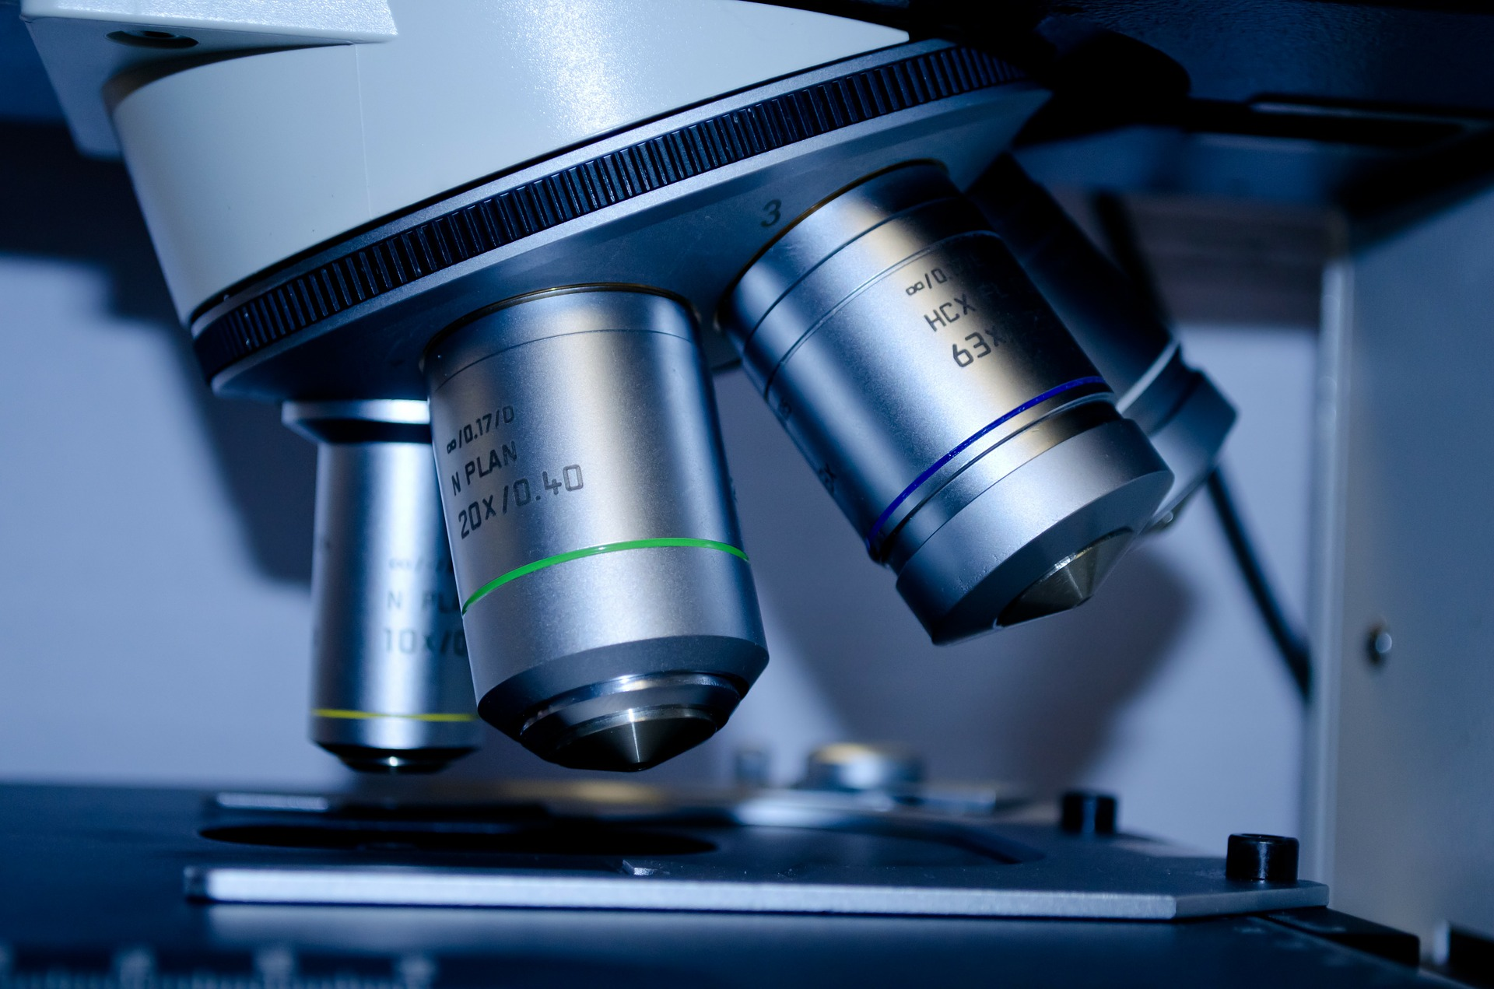
^{Configurer (suite)}
^{Instruments}
^{Texte}

Slide 20
^{Configurer (suite)}
^{Communication des appareils}
^{Texte}
^{Titre}
^{Texte}

Slide 21
^{Configurer (suite)}
^{Communication des appareils}
^{Texte}

Slide 22
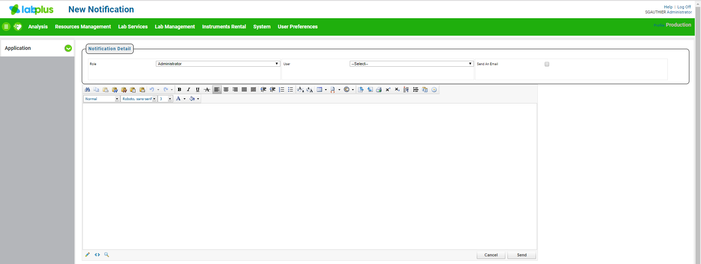
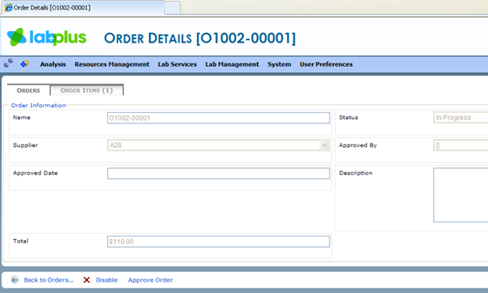
^{Configurer (suite)}
^{Recevez une notification}
Abonnez-vous aux conditions souhaitées.
Recevez une notification automatique – quand ce symbole clignote ou par email !
Finis les articles «en rupture de stock»!
Suivi de la facilité d’approvisionnement.
Remplir la commande et l’inventaire.

Slide 23
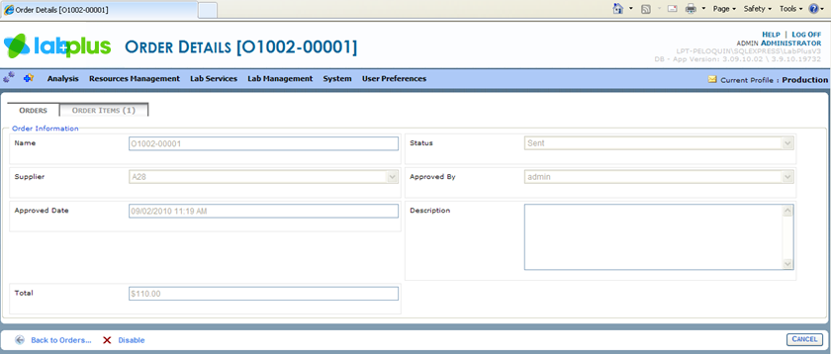
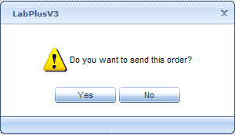
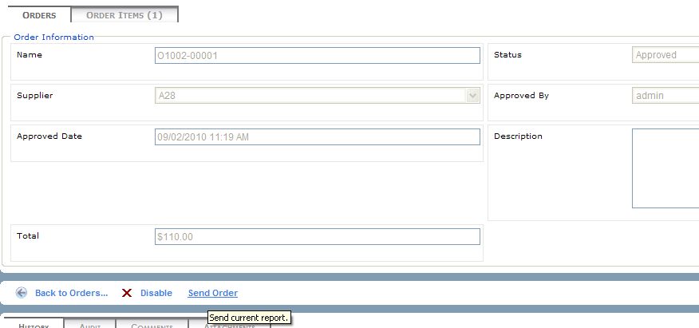
^{Configurer (suite)}
^{Se ravitailler}
Une fois que les commandes sont créées, elles peuvent être approuvées et envoyées - organisées et efficaces !

Slide 24
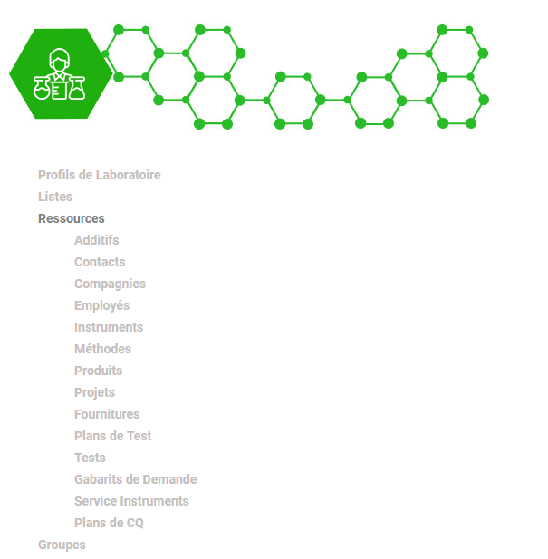
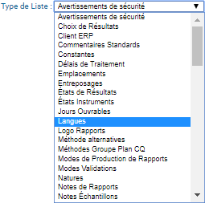
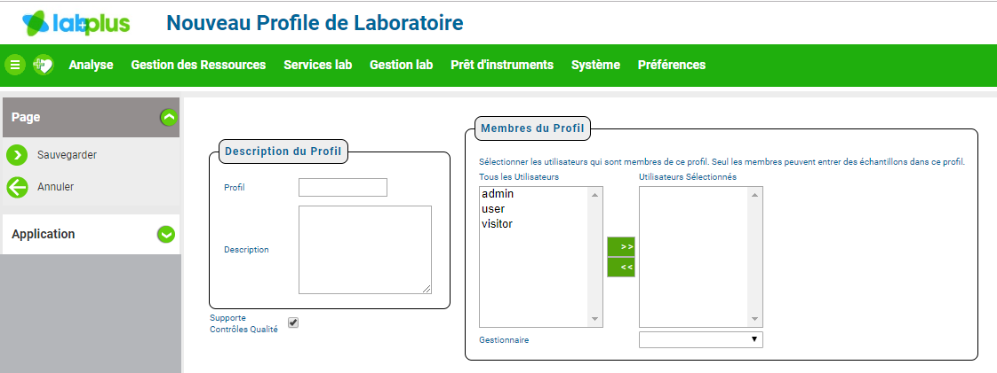
^{Ressources}
^{Domaine}
Données nécessaires au laboratoire.
^{Liste des données}
N’utilisez que ce dont vous avez besoin: des listes de données existantes ou créez les vôtres
Éléments essentiels pour personnaliser les flux de travail (c’est-à-dire: créer de nouveaux statuts d’entité et les intégrer au cycle de la vie de l’entité)
^{Profils de laboratoire}
Prendre en charge divers flux de travail analytiques.
Le travail analytique est accessible par profil de laboratoire.
L’utilisateur peut avoir plus d’un profil.

Slide 25
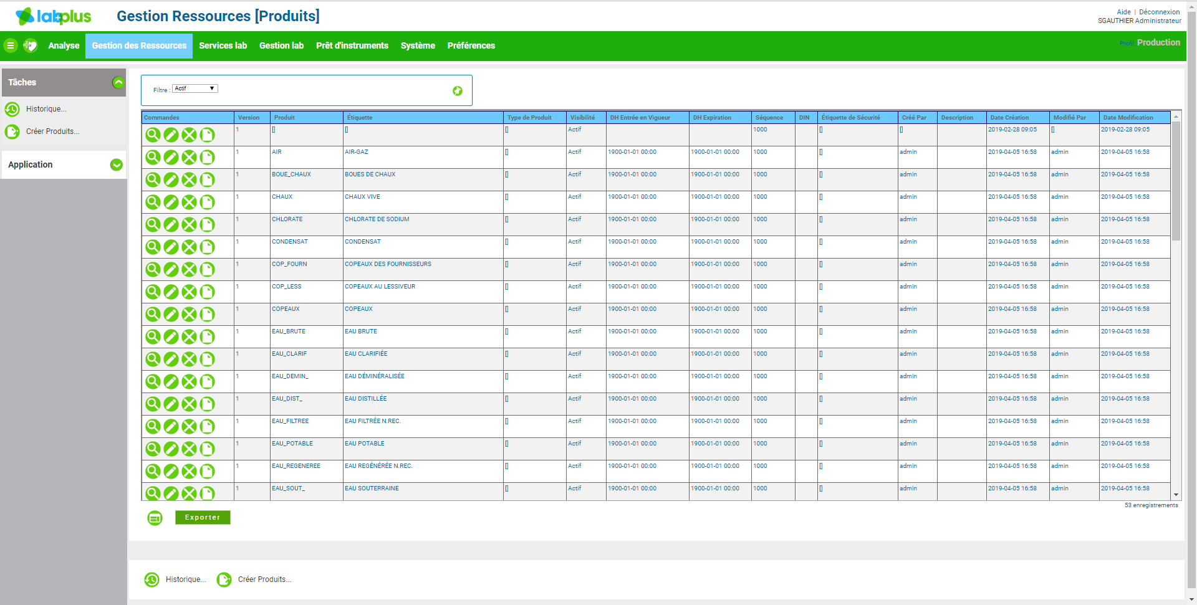
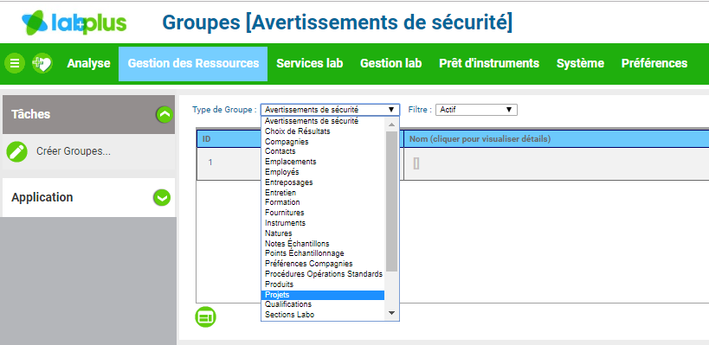
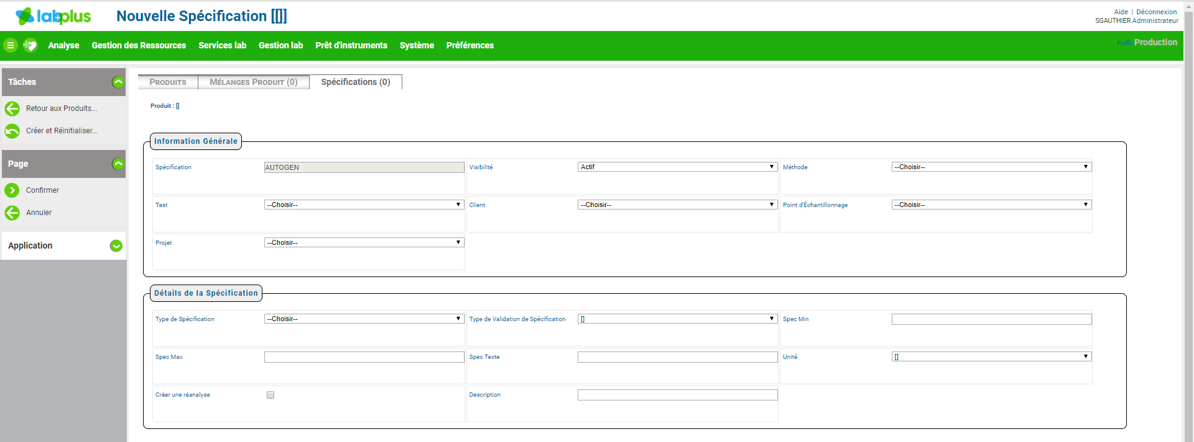
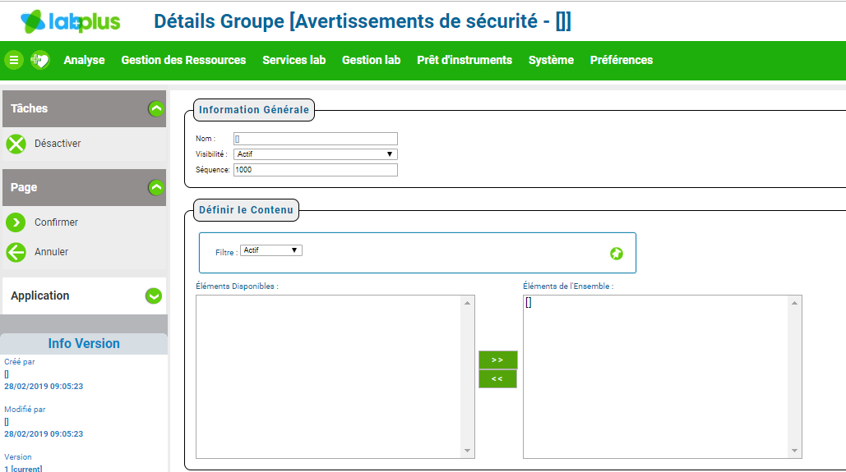
^{Ressources (suite)}
^{Ressources de données}
Facile à configurer des données complexes telles que:
Méthodes analytiques et fréquence d’analyse
^{Produits et spécifications}
^{Instruments et maintenance}
^{Fournitures et plus!}
^{Ensembles de données}
Groupe de données pour guider l’utilisateur à travers des choix multiples.
Une configuration de produit peut inclure:
^{La description}
^{Mélanges (formulations)}
^{Caractéristiques}
Ces ressources peuvent également être modifiées pour s’adapter à VOS cycles de travail.

Slide 26
^{Ressources (suite)}
^{Gestions des inventaires}
^{Texte}
^{Sous-titre:}
^{Texte}
^{Titre}
^{Texte}

Slide 27
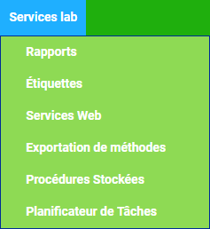
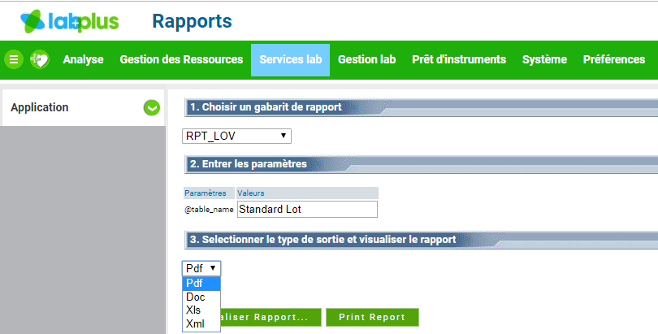
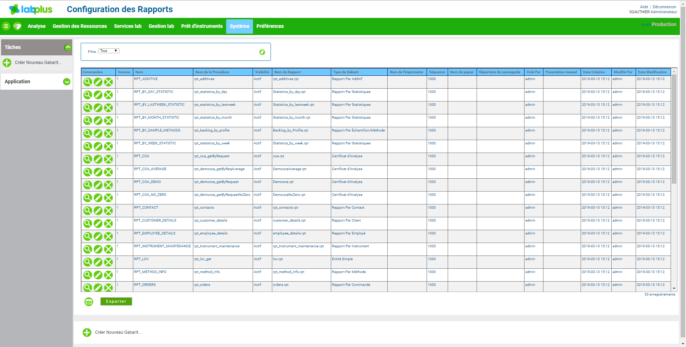
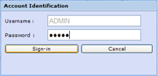
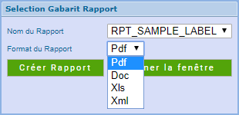
^{Services laboratoire}
Domaine des services de laboratoire
^{Créer et accéder aux rapports}
Échangez et obtenez des données
^{Calendrier des activités}
^{Interface de service Web}
Configurer l’importation de données via des fichiers XML
Fournit des fonctionnalités d’interface universelles conformes aux normes pour les instruments d’analyse et les systèmes d’entreprise
Expose la fonctionnalité du système pour l’interfaçage asynchrone
Prend en charge l’ajout, la lecture / écriture et la modification de données
Prend en charge les modes transactionnel et non transactionnel
Utilise le standard XML pour l’interfaçage
Fournit des outils de service Web:
^{SI Filewatcher et API}
^{SI WebServiceClient}
^{Rapports}
Créez et distribuez des rapports à tous vos clients
Cliquez sur l’icône ou sélectionnez les modèles de rapport, choisissez le format.
Se connecter avec les informations d’identification de l’utilisateur

Slide 28
^{Services laboratoire (suite)}
^{Planificateur de tâches}
Configurer des horaires simples à complexes
Chaque type de tâche aura son propre jeu de paramètres.
Configurer des horaires simples à complexes
Chaque type de programme aura son propre ensemble de valeurs

Slide 29
Domaine de gestion de laboratoire
Gérer les informations de laboratoire
^{Les alarmes}
Sachez toujours dans quel état se trouve votre laboratoire…

Slide 30
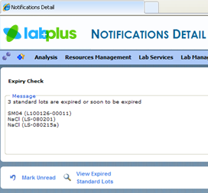
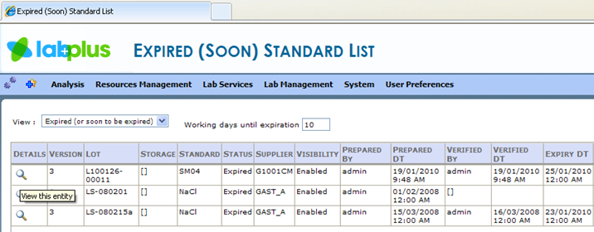
Domaine de gestion de laboratoire (suite)
^{Notifications et abonnements}
Utiliser ou définir de nouvelles conditions et:
^{S’abonner aux conditions}
^{Recevoir des notifications}
Examiner et gérer les informations

Slide 31
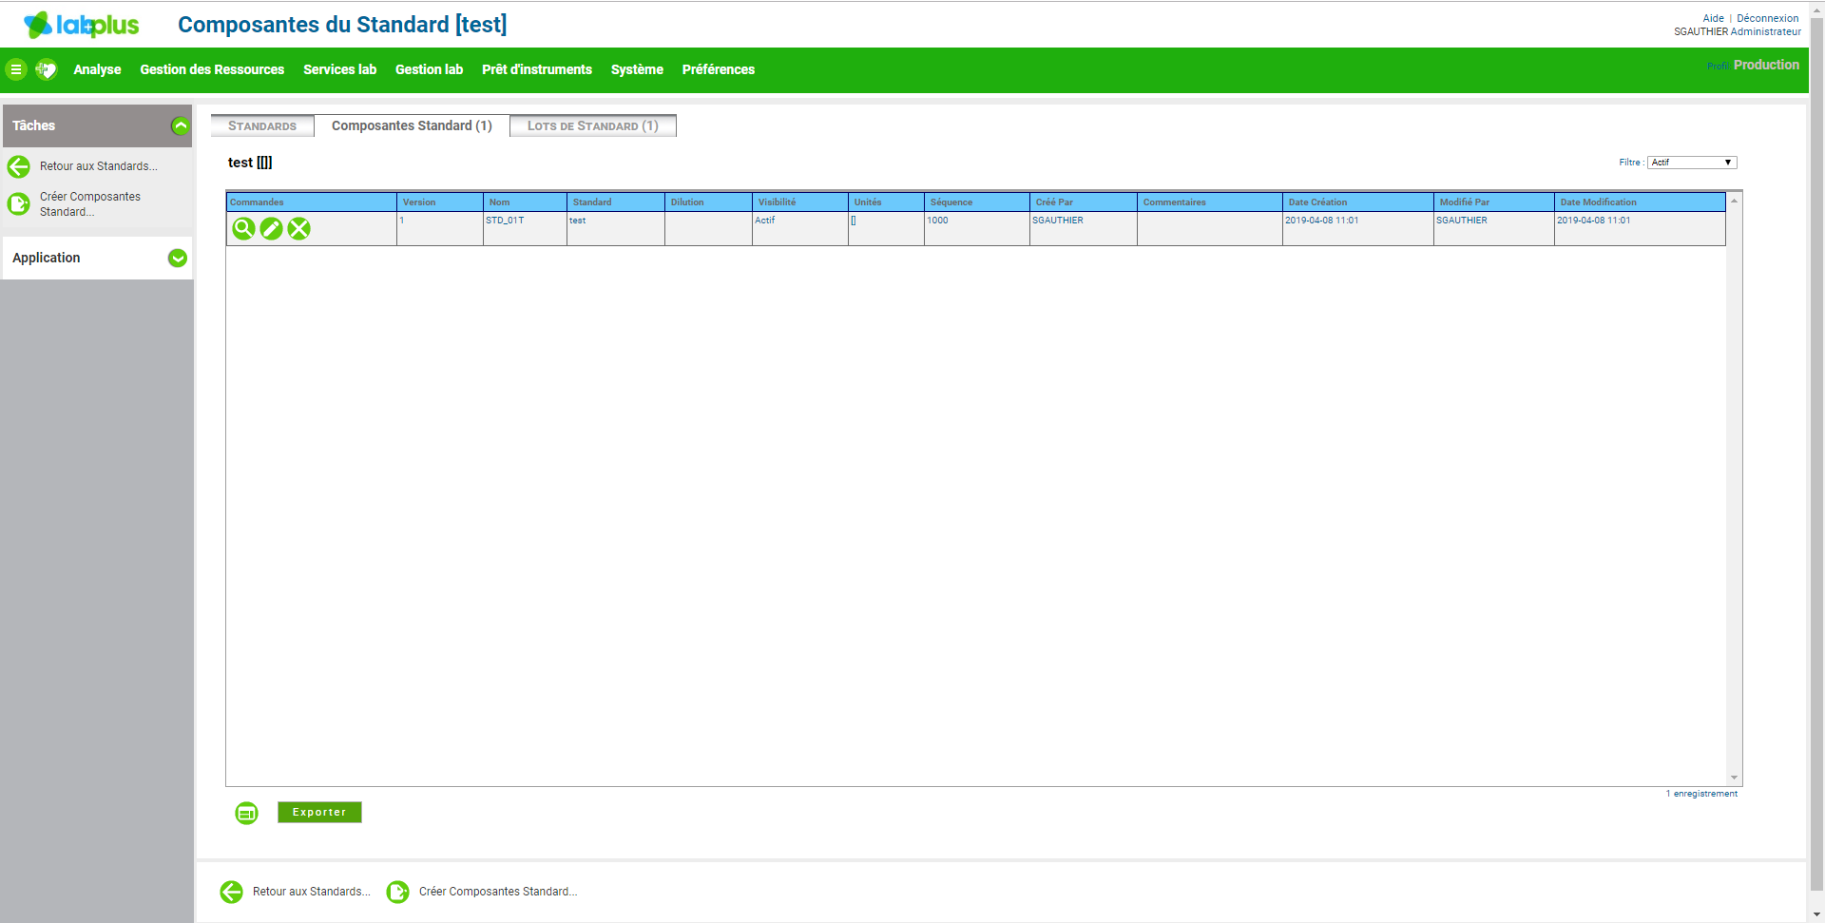
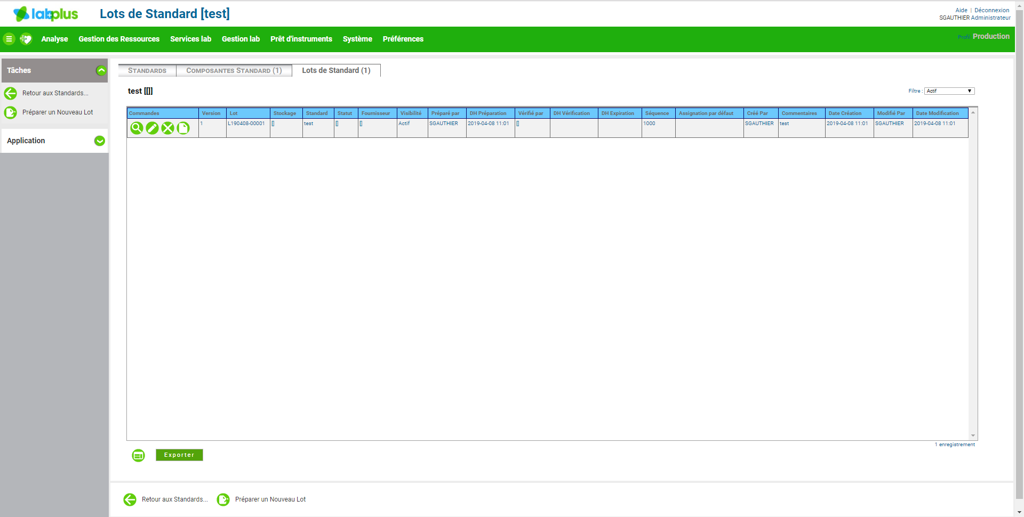
Domaine de gestion de laboratoire (suite)
^{Normes}
Matériaux standard utilisés par votre laboratoire
Énumérer les détails standard; ses composants, chaque lot et ses spécifications

Slide 32
^{Domaine du système}
^{Gérez votre système}
^{Créer et configurer}
^{Gérer les accès et la sécurité}
Affiner, programmer, automatiser, déboguer
^{Configuration}
Listes, ressources, requêtes, masques et plus encore!
Créez de nouvelles listes, choisissez des fonctionnalités, ajoutez des champs personnalisés et créez des requêtes simples ou complexes à l’aide d’un simple outil!

Slide 33
^{Domaine du système (suite)}
^{Plugins}
Définition de règles de gestion et de flux de travail personnalisés
Événements disponibles pour diverses opérations
L’environnement de développement comporte un utilitaire de débogage et de traçage
Utilisez les plug-ins pour configurer des identifiants et plus!
^{Sécurité}
Créer des utilisateurs, des rôles et choisir le contenu de la page
^{Préférences de système}
^{Gérez vos données personnelles}
^{Accédez à vos favoris}
Choisissez un profil de laboratoire / Choisissez un rôle
^{Changez votre mot de passe}
^{Choisissez la langue}

Slide 34
^{Interface SW}
Par fichier
Pour les interfaces, on utilisera normalement le mode automatique.
SIFileWatcher
-Service
-Formule
Application Externe
BD LabPlus

Slide 35
^{Interface SW (suite)}
Sans fichier
Il est possible de faire des appels SOAP (protocol) directement. L’application SIFileWatcherClient contient un exemple du code requis. Ce code, ou du code équivalent, peut être intégré aux applications existantes pour faire des interfaces directes sans recours à des fichiers XML.
LabPlus v3
Application Externe
BD LabPlus

Slide 36
^{LabPlus bd model}
TABLES STATIQUES
Liste (pays, provinces, statuts, ect.)
TABLES DYNAMIQUES
^{Des échantillons} ^{Méthodes d’échantillons} ^{Résultats}
TABLES SEMI-DYNAMIQUES
^{Des tests} ^{Les méthodes} ^{Projets} ^{Entreprises} ^{Des produits}
Ressources

Slide 37
^{Types d’entités configurables}
Autre type d’entité
Type d’entité
Attributs de personne
(Configurable)
Relation
Satellites
(Audit, Image, etc.)
Attributs par défaut
La fonctionnalité

Slide 38
Pour plus d’informations, contactez-nous:
^{info@LOGIQ.ca}
974 rue St-Louis, suite 205
Joliette (Québec)
450.386.1095
www.labplus.biz

